Slide 1
Projet 7-v3-Réalisation d'un calculatrice en PHP
Boughaba Khalid
Encadrent : Fouad Es-Sarraj
{SoliCode}

Slide 2
Besoin
Réalisation d'un calculatrice en PHP sans JS

Slide 3
Analyse de Besoin
Création Une calculatrice en JavaScript
Opérations d'addition
Opérations de multiplication
Opérations de la division
Opérations de soustraction

Slide 4
Analyse Technique
HTML
CSS
PHP
Installation de PHP
Débogage PHP
Git & Post
Function

Slide 5
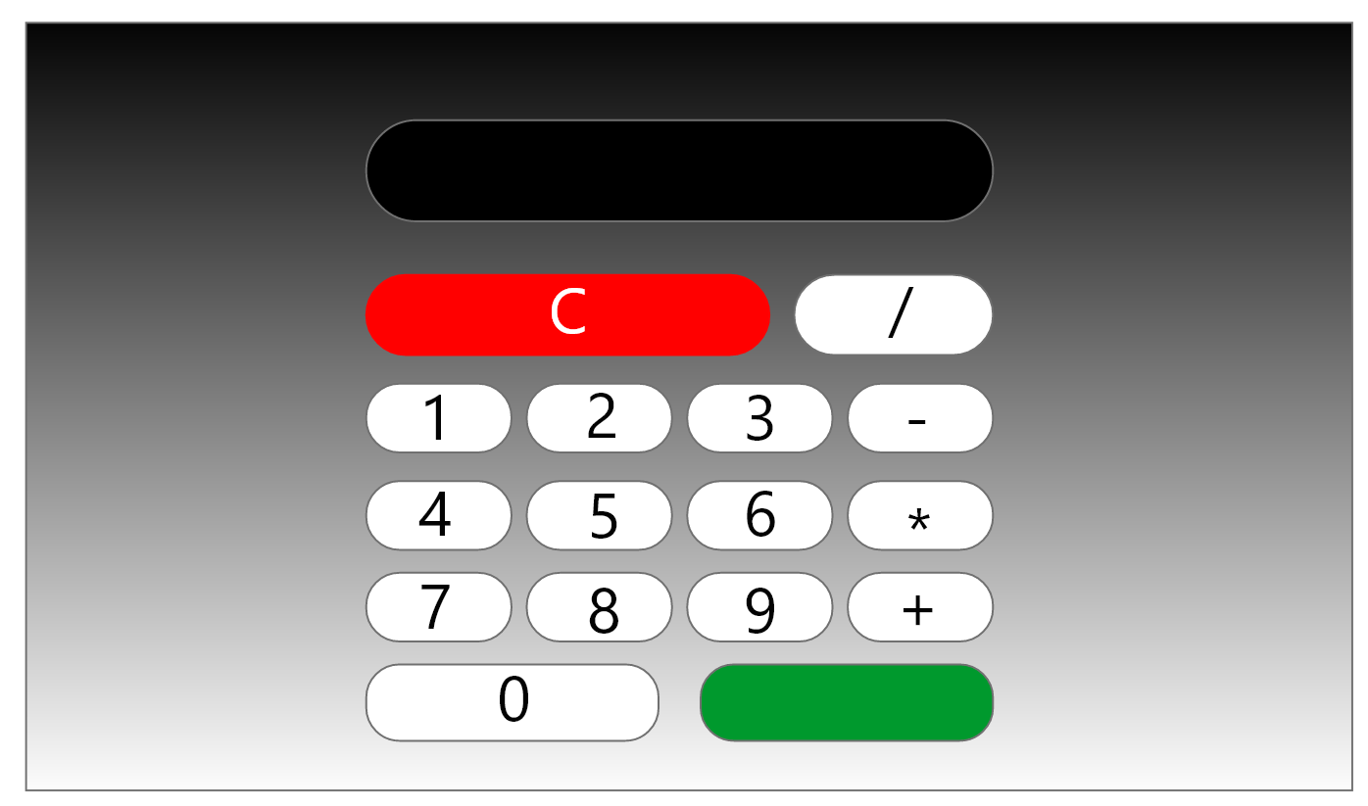
Conception

Slide 6
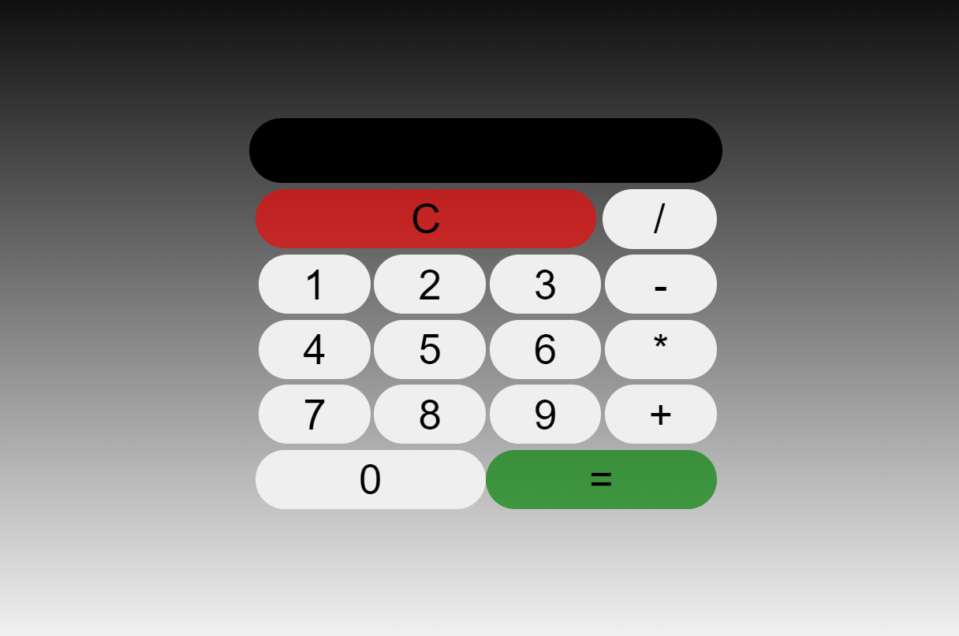
Réalisation

